Slide 1


Gestión basada en Valor
Wendy Giovanna Rojas Pérez
Astrid Juliana Giraldo Caro

Slide 2

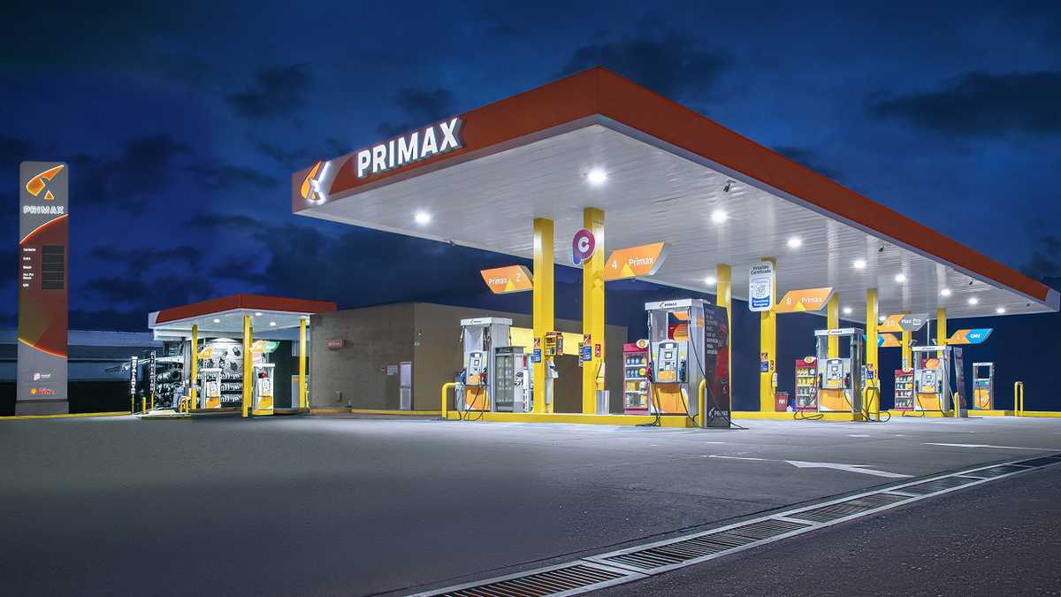

Slide 3

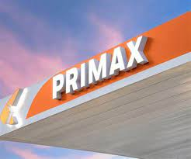
Esso y Mobil de Colombia fueron competidoras por más de medio siglo en Colombia, en 1999 se integraron por la fusión de Exxon y Mobil en Estados Unidos.
En 2017 el grupo chileno COPEC adquiere ExxonMobil en la región andina donde se pasó a llamar Distribuidora Andina de Combustibles
En marzo 1 de 2019 la sociedad cambio de nombre de Distribuidora Andina de Combustibles S.A. a Primax Colombia S.A.

Slide 4
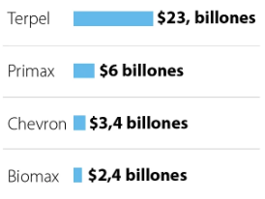
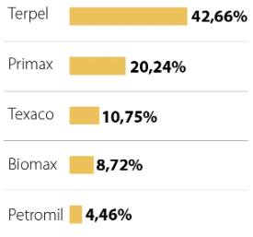
Ventas
Market Share
Primax se encuentra dentro de las cinco empresas que más ventas tuvieron en el país: Terpel, Primax y Texaco, las líderes de la comercialización de gasolina en Colombia por números de galones. A ellas le siguen Biomax y Petromil, según datos de Fendipetróleo (Federación Nacional de Distribuidores de Combustibles y Energéticos), donde su participación alcanza al 90%, encontrándose dentro de las 19 empresas comercializadoras de combustible.

Slide 5
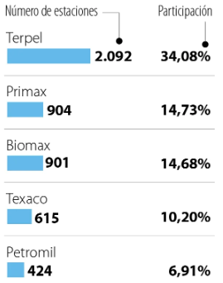
Market Share por Puntos de Venta
Terpel es la compañía que más vende combustible en Colombia siendo la que cuenta con más estaciones de servicio distribuidas en todo el país. La empresa constituida en Bucaramanga concentra casi la mitad de las ventas de combustibles en Colombia, pues tiene 42,66% de participación de mercado entre los competidores. Además, tiene bajo su administración 2.092 puntos de ventas en todo Colombia.

Slide 6





Portafolio de Productos y Servicios
Combustible confiable
Max Prodiesel
Nueva Extra G-Prix
Combustibles Industriales:
Lubricantes:
Transporte

Slide 7
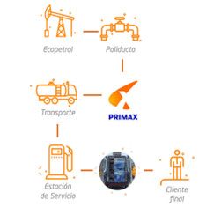
Entorno Económico
Incremento a 19 mayoristas
Crecimiento en número de EDS
Parálisis económica (cuarentenas en 2019 y 2020)
Alza gradual los precios
¿Objetivo del Gobierno?

Slide 8
Problemática
Necesidad de incrementar las ventas
Regulación de precios por parte del Ministerio de Minas y Energía.
Implementación de nuevas tecnologías para la transición energética
Bajo margen de rentabilidad.
Cobertura.
Extender el portafolio de servicios en el territorio nacional
Es posible mejorar el patrimonio de la compañía con una planeación basada en estrategias para aumentar su valor y su rentabilidad

Slide 9
Objetivos
OBJETIVO GENERAL
Implementar modelo de valoración financiera de la compañía Primax Colombia S.A. que, a través del método de flujo de caja libre descontado, permita el análisis financiero para incrementar el valor de la compañía.

Slide 10
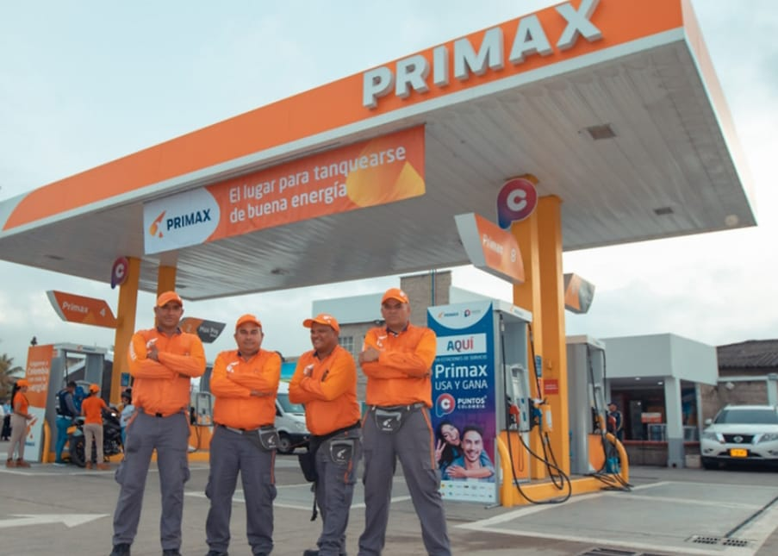
Objetivos Específicos
Identificar los rubros que no generan valor a la compañía, a través de los indicadores financieros, los cuales contribuyen a la identificación de las falencias de la compañía.
Aplicar el método de valoración de Flujo de Caja Libre descontado a la compañía, para desarrollar estrategias y tomar decisiones contribuyan con el incrementen de aumentar el valor de la empresa.
Examinar el entorno socioeconómico de la compañía Primax Colombia S.A. para análisis del sector y su competencia directa.
OBJETIVOS ESPECIFICOS

Slide 11
Análisis Financiero
La cifra significativa en el activo corresponde a deudores comerciales que registra en promedio el 20,19%, siendo el 36.98% la cifra más elevada para el 2018 y el 12,43% su valor menor presentado para 2022 debido a que el periodo de cobro disminuyó significativamente, siendo en el 2017 de 29 días, y para 2022 de 13 días
La productividad del activo fijo para el 2022 fue del 37,2% con una propiedad planta y equipo del 627.117MM y para el 2021 fue de 18,62% con 279.822MM, indicando que los activos fijos en el 2022 fueron bajos respecto a los años anteriores, debido a la estrategia de expansión.
Para 2017, la concentración del pasivo se encuentra en la parte no corriente, representada en un 59,10% del total del pasivo, la cifra más representativa corresponde a beneficios post-empleados con un 50,78%, cuenta que para el 2022 su participación se reduce al 1,06%
La cuenta de los títulos emitidos en el año 2021, son por la emisión de bonos ordinarios a en la bolsa de valores de Colombia, es una de las cuentas más representativas del pasivo no corriente.
Estado de Resultados, donde se evidenció que sus costos representan en su estructura promedio el 93,15%, cifra que se ubica fuera del rango estructural donde su objetivo es del 50%, donde se deben concentrar las estrategias para que esta diferencia sea cada vez menor.
los gastos operativos, estos son del 5,07%, siendo favorables para la compañía ya que el rango mínimo estructural es del 20%. De acuerdo con lo anterior, el efecto de tener unos costos fuera de los rangos conlleva a que la rentabilidad de la compañía sea baja.

Slide 12
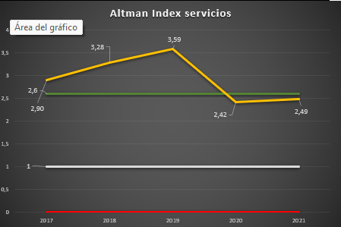
Predictor de Quiebra
El cálculo del predictor de quiebra para la compañía fue favorable, se observa que la compañía no tiene riesgo de quebrar ya que su estructura permite mantener una situación normal para su funcionamiento.

Slide 13
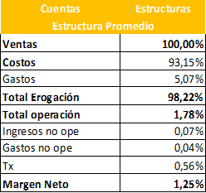
Estructura Financiera
Estado de Resultados, donde se evidenció que sus costos representan en su estructura promedio el 93,15%, cifra que se ubica fuera del rango estructural donde su objetivo es del 50%, donde se deben concentrar las estrategias para que esta diferencia sea cada vez menor.
En cuanto a los gastos operativos, estos son del 5,07%, siendo favorables para la compañía ya que el rango mínimo estructural es del 20%.

Slide 14
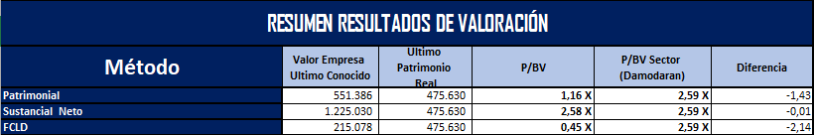
Resumen Estado de Valoración
Se comparó el valor patrimonial contable, flujo de caja y valor sustancial del último periodo, la distancio o valor de la diferencia entre estos valores es para el patrimonio un -1,43, Esto se debe a que el patrimonio es muy pequeño, los aportes solo son $408 millones y las utilidades acumuladas no son suficientes, para sustancial neto es de -0,01 y para flujo de caja -2,14, esto indicadores nos permite ver que la compañía esta está lejos de las medidas sectoriales para estar alineado con el sector.

Slide 15
Evaluación Financiera
Luego de un detallado análisis de la empresa, se ha identificado la necesidad de implementar dos estrategias clave para mejorar la eficiencia y rentabilidad de la empresa a largo plazo.

Slide 16

Gestión de Valor
Luego de implementar las estrategias de ventas manteniendo la gestión de los gastos, el valor de la utilidad se incrementó proporcionalmente en un tiempo de cinco años, donde se logró ampliar el valor de la compañía de 1.51 veces a 2.65 veces.
Se logro también acercar a los resultados del mercando en el valor de las ventas tenemos una distancia de -2.02 veces y en valor en libros el valor en 0.06 veces.

Slide 17
Conclusiones
A mayor volumen en ventas, mayor será la rentabilidad de la compañía
Implementación de almacenamiento estratégico de combustibles mitigando el impacto a la población vulnerable
Planear una transición energética responsable y sostenible que garantice la protección al medio ambiente y que los recursos de la compañía no se vean afectados en la implementación
Con la implementación de las estrategias se estará contribuyendo al desarrollo económico del país, generando empleo e ingresos para la nación
Se mantendrá una compañía sostenible y competitiva en el sector.

